Slide 1
CT107. HỆ ĐIỀU HÀNH
CHƯƠNG 3 - TIẾN TRÌNH
Giảng viên: PGS. TS. Trần Cao Đệ (tcde@ctu.edu.vn)
Bộ môn Công Nghệ Thông Tin - Khoa Công Nghệ
Thông Tin & Truyền Thông – Trường Đại học Cần Thơ
2018

Slide 2
[CT107] CH3. TIẾN TRÌNH
MỤC TIÊU
Giói thiệu các khái niệm về Tiến trình và những thao tác cơ bản trong quản lý Tiến trình như tạo, định thời và kết thúc tiến trình. Các phương thức giao tiếp liên tiến trình cũng sẽ được trình bày.
TS. TRẦN CÔNG ÁN – PGS. TS. TRẦN CAO ĐỆ
[CT107] HỆ ĐIỀU HÀNH

Slide 3
[CT107] CH3. TIẾN TRÌNH
NỘI DUNG
CÁC KHÁI NIỆM CƠ BẢN
ĐỊNH THỜI CHO TIẾN TRÌNH (PROCESS SCHEDULING)
CÁC THAO TÁC TRÊN TIẾN TRÌNH
HỢP TÁC TIẾN TRÌNH (COOPERATING PROCESS)
GIAO TIẾP TRONG HỆ THỐNG CLIENT-SERVER
TS. TRẦN CÔNG ÁN – PGS. TS. TRẦN CAO ĐỆ
[CT107] HỆ ĐIỀU HÀNH

Slide 4
[CT107] CH3. TIẾN TRÌNH
CÁc KHÁI NIÊM cơ BẢN
KHÁI NIỆM TIẾN TRÌNH
► Tiến trình là thể hiện (instance) của một chương trình máy tính trong bộ nhớ, đang thực thi hoặc chờ thực thi.
► Mỗi tiến trình thường được gán 1 số định danh tiến trình (process identifier, pid), dùng để định danh các tiến trình.
► Một tiến trình bao gồm:
► Mã lệnh chương trình (program code)
► Bộ đếm chương trình (program counter) và các thanh ghi của CPU
► Ngăn xếp (stack)
► phần dữ liệu (data section)
► Có thể gồm phần bộ nhớ cấp phát động khi tiến trình thực thi (heap)
TS. TRẦN CÔNG ÁN – PGS. TS. TRẦN CAO ĐỆ
[CT107] HỆ ĐIỀU HÀNH

Slide 5
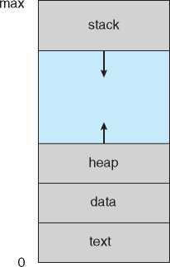
[CT107] CH3. TIẾN TRÌNH
CÁc KHÁI NIÊM cơ BẢN
CHƯƠNG TRÌNH & TIẾN TRÌNH
► Chương trình là một thực thể bị động, được lưu trữ trên đĩa.
► Tiến trình là một thực thể chủ động, lưu trú trên bộ nhớ chính.
► Khi một chương trình được kích hoạt (nhấp chuột, CLI, ...), một thể hiện của chương trình sẽ được nạp lên bộ nhớ, tạo ra 1 tiến trình.
► Một chương trình có thể có vài tiến trình trong bộ nhớ.
TS. TRẦN CÔNG ÁN – PGS. TS. TRẦN CAO ĐỆ
[CT107] HỆ ĐIỀU HÀNH

Slide 6
[CT107] CH3. TIẾN TRÌNH
CÁc KHÁI NIÊM cơ BẢN
TRẠNG THÁI CỦA TIẾN TRÌNH (PROCESS STATE)
► Một tiến trình có thể có một trong các trạng thái sau:
► new: tiến trình đang được khởi tạo.
► running: các chỉ thị của tiến trình đang được thực thi.
► waiting: tiến trình đang chờ đợi một sự kiện nào đó xảy ra (hoàn thành I/O, tín hiệu từ tiến trình khác, . ..).
► ready: tiến trình sẵn sàng đế thực thi (đang đợi đế được sử dụng CPU).
► terminated: tiến trình đã kết thúc.
TS. TRẦN CÔNG ÁN – PGS. TS. TRẦN CAO ĐỆ
[CT107] HỆ ĐIỀU HÀNH

Slide 7
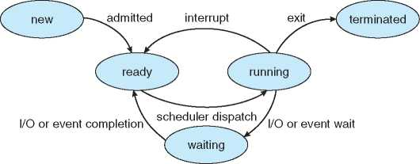
[CT107] CH3. TIẾN TRÌNH
CÁc KHÁI NIÊM cơ BẢN
SƠ ĐỒ CHUYỂN TRẠNG THÁI CỦA TIẾN TRÌNH
TS. TRẦN CÔNG ÁN – PGS. TS. TRẦN CAO ĐỆ
[CT107] HỆ ĐIỀU HÀNH

Slide 8
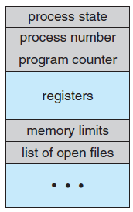
[CT107] CH3. TIẾN TRÌNH
CÁc KHÁI NIÊM cơ BẢN
KHỐI ĐIỀU KHIỂN TIẾN TRÌNH (PBC)
► Chứa thông tin của tiến trình trong hệ điều hành:
► Trạng thái của quá trình: ready, running, .. .
► Bộ đếm chương trình: chỉ thị kế tiếp sẽ được thực thi
► Các thanh ghi: phụ thuộc vào k/trúc máy tính
► Thông tin về định thời sử dụng CPU
► Thông tin về quản lý bộ nhớ
► Thông tin về chi phí: t/gian sử dụng CPU, pid, .. .
► Thông tin về trạng thái nhập/xuất: các thiết bị đang được cấp phát, danh sách tập tin đang mở, .. .
TS. TRẦN CÔNG ÁN – PGS. TS. TRẦN CAO ĐỆ
[CT107] HỆ ĐIỀU HÀNH

Slide 9
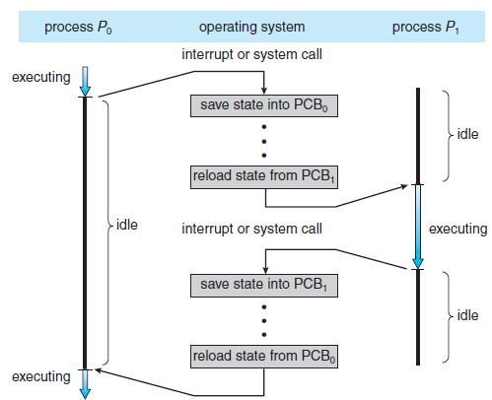
[CT107] CH3. TIẾN TRÌNH
CÁc KHÁI NIÊM cơ BẢN
CHUYỂN CPU GIỮA CÁC TIẾN TRÌNH
► PCB là nơi lưu giữ trạng thái của tiến trình
► Trạng thái của tiến trình phải được lưu trữ vào PCB khi một interrupt xuất hiện, nhằm cho phép tiến trình có thể tiếp tục chính xác về sau.
► Tác vụ chuyển CPU còn được gọi là chuyển ngữ cảnh (context switch).
TS. TRẦN CÔNG ÁN – PGS. TS. TRẦN CAO ĐỆ
[CT107] HỆ ĐIỀU HÀNH

Slide 10
[CT107] CH3. TIẾN TRÌNH
ĐỊNH THỜI CHO TIẾN TRÌNH (PROCESS SCHEDULING)
ĐỊNH THỜI TIẾN TRÌNH (PROCESS SCHEDULING)
► Là một tác vụ của hệ điều hành trong các hệ thống đa chương dựa trên phân chia thời gian (time-sharing) nhằm lựa chọn một tiến trình được phép sử dụng CPU và phân bo thời gian sử dụng CPU của tiến trình.
► Thành phần lựa chọn/định thời cho các tiến trình được gọi là bộ định thời tiến trình (process scheduler).
► Bộ định thời tiến trình dùng 1 hệ thống các hàng đợi (queue) để sắp xếp và định thời cho các tiến trình.
TS. TRẦN CÔNG ÁN – PGS. TS. TRẦN CAO ĐỆ
[CT107] HỆ ĐIỀU HÀNH

Slide 11
[CT107] CH3. TIẾN TRÌNH
ĐỊNH THỜI CHO TIẾN TRÌNH (PROCESS SCHEDULING)
HÀNG ĐỢI TIẾN TRÌNH (PROCESS QUEUES)
► Các hàng đợi dùng cho việc định thời tiến trình:
► Hàng đợi công việc (job queue): tập hợp tất cả các tiến trình trong hệ thống.
► Hàng đợi sẵn sàng (ready queue): tập hợp tất cả các tiến trình đang nằm trong bộ nhổ, sẵn sàng và đang chờ để thực thi.
► Hàng đợi thiết bị (device queue): tập hợp các tiến trình đang đợi sử dụng một thiết bị vào ra.
► Tiến trình có thể di chuyển giữa các hàng đợi khác nhau.
TS. TRẦN CÔNG ÁN – PGS. TS. TRẦN CAO ĐỆ
[CT107] HỆ ĐIỀU HÀNH

Slide 12
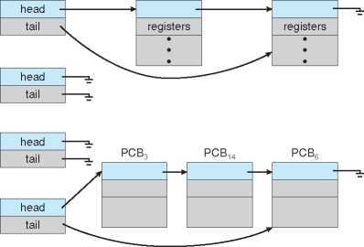

[CT107] CH3. TIẾN TRÌNH
ĐỊNH THỜI CHO TIẾN TRÌNH (PROCESS SCHEDULING)
HÀNG ĐỢI TIẾN TRÌNH (PROCESS QUEUES)
HÀNG ĐỢI SẴN SÀNG & HÀNG ĐỢI THIẾT BỊ
queue header PCB7
PCB2
ready
queue
mag tape unit 0
mag tape unit 1
disk unit 0
PCB5
terminal unit 0
TS. TRẦN CÔNG ÁN – PGS. TS. TRẦN CAO ĐỆ
[CT107] HỆ ĐIỀU HÀNH

Slide 13
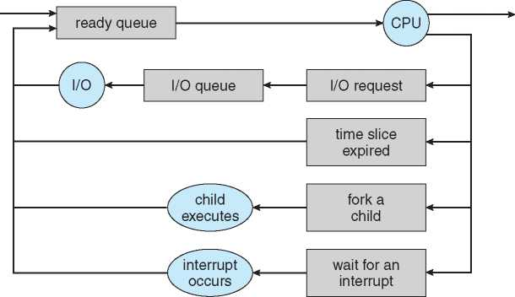
[CT107] CH3. TIẾN TRÌNH
ĐỊNH THỜI CHO TIẾN TRÌNH (PROCESS SCHEDULING)
SƠ ĐỒ ĐỊNH THỜI TIẾN TRÌNH
TS. TRẦN CÔNG ÁN – PGS. TS. TRẦN CAO ĐỆ
[CT107] HỆ ĐIỀU HÀNH

Slide 14
[CT107] CH3. TIẾN TRÌNH
ĐỊNH THỜI CHO TIẾN TRÌNH (PROCESS SCHEDULING)
CÁC LOẠI BỘ ĐỊNH THỜI (SCHEDULERS)
► Bộ định thời dài kỳ (long-term scheduler/job scheduler):
► chọn tiến trình nào sẽ được đặt vào hàng đợi sẵn sàng (nạp vào bộ nhớ)
► được gọi rất không thường xuyên (seconds, minutes) → có thể chậm
► khống chế cấp độ đa chương (degree of multiprogramming)
► Bộ định thời ngắn kỳ (short-term scheduler/CPU scheduler):
► chọn ra tiến trình sẽ được thực thi kế tiếp và cấp CPU cho nó.
► được gọi rất thường xuyên (milliseconds) → phải nhanh
TS. TRẦN CÔNG ÁN – PGS. TS. TRẦN CAO ĐỆ
[CT107] HỆ ĐIỀU HÀNH

Slide 15
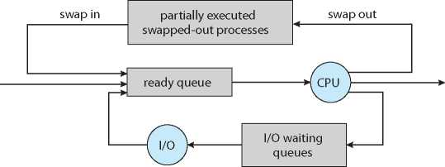
[CT107] CH3. TIẾN TRÌNH
ĐỊNH THỜI CHO TIẾN TRÌNH (PROCESS SCHEDULING)
BỘ ĐỊNH THỜI TRUNG KỲ (MEDIUM-TERM)
► là mức trung gian giữa bộ định thời ngắn và dài kỳ
► thực hiện hoán vị (swapping) các tiến trình ra/vào bộ nhớ/đĩa do cạnh tranh CPU, bộ nhớ
► thường được sử dụng trong các hệ thống phân chia thời gian.
end
TS. TRẦN CÔNG ÁN – PGS. TS. TRẦN CAO ĐỆ
[CT107] HỆ ĐIỀU HÀNH

Slide 16
[CT107] CH3. TIẾN TRÌNH
CÁc THAO TÁc TRÊN TIẾN TRÌNH
CÁC THAO TÁC CƠ BẢN TRÊN TIẾN TRÌNH
► Có 2 thao tác cơ bản trên tiến trình:
► Tạo tiến trình
► Kết thúc tiến trình
TS. TRẦN CÔNG ÁN – PGS. TS. TRẦN CAO ĐỆ
[CT107] HỆ ĐIỀU HÀNH

Slide 17
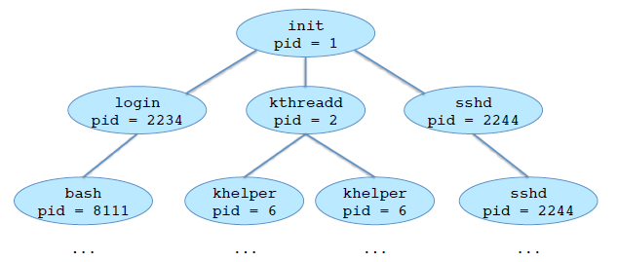
[CT107] CH3. TIẾN TRÌNH
I—CÁC THAO TÁC TRÊN TIẾN TRÌNH
TẠO TIẾN TRÌNH
► Một tiến trình (cha) có thể tạo những tiến trình khác (con) ...
► Quan hệ “cha-con” của các tiến trình tạo nên cây tiến trình.
TS. TRẦN CÔNG ÁN – PGS. TS. TRẦN CAO ĐỆ
[CT107] HỆ ĐIỀU HÀNH

Slide 18
[CT107] CH3. TIẾN TRÌNH
CÁc THAO TÁc TRÊN TIẾN TRÌNH
MỘT SỐ VẤN ĐỀ GIỮA TIẾN TRÌNH CHA - CON
► Chia sẻ tài nguyên:
► Tiến trình cha và con chia sẻ tất cả các tài nguyên
► Tiến trình cha chia sẻ một phần tài nguyên cho tiến trình con
► Tiến trình cha và con không chia sẻ gì cả
► Dữ liệu khởi tạo: được chuyến từ tiến trình cha sang con.
► Thực thi: song song hoặc tuan tự theo thứ tự cha - con.
► Không gian địa chỉ:
► Tiến trình con sao chép từ tiến trình cha (cả code và dữ liệu)
► Tiến trình con tự nạp chương trình riêng
TS. TRẦN CÔNG ÁN – PGS. TS. TRẦN CAO ĐỆ
[CT107] HỆ ĐIỀU HÀNH

Slide 19
[CT107] CH3. TIẾN TRÌNH
CÁc THAO TÁc TRÊN TIẾN TRÌNH
TẠO TIẾN TRÌNH TRÊN UNIX & WINDOWS NT
► UNIX:
► fork(): lời gọi hệ thống để tạo tiến trình mới.
► execlp(): thay thể không gian địa chỉ của tiến trình gọi bằng một tiến trình mới.
► Windows NT:
► CreateProcess(...): lời gọi hệ thống để tạo 1 tiến trình con và thay thể không gian địa chỉ tiến trình con bằng 1 tiến trình mới.
► Tiến trình mới được chỉ định trong đối số của lời gọi hệ thống.
TS. TRẦN CÔNG ÁN – PGS. TS. TRẦN CAO ĐỆ
[CT107] HỆ ĐIỀU HÀNH

Slide 20
[CT107] CH3. TIẾN TRÌNH
CÁc THAO TÁc TRÊN TIẾN TRÌNH
VÍ DỤ TẠO TIẾN TRÌNH TRÊN UNIX
#include <stdio.h>
#include <unistd.h>
int main() {
int pid; /* fork anothểr process */
pid = fork();
if (pid < 0) { /* error occurred */
fprintf(stderr, "Fork failed");
exit(-1);
}
else if (pid ==0) { /* child process */
execlp("/bin/ls", "ls", NULL);
}
else { /*parent waits for thể child to complete*/
wait(NULL);
printf("Child completed");
exit (0);
}
}
TS. TRẦN CÔNG ÁN – PGS. TS. TRẦN CAO ĐỆ
[CT107] HỆ ĐIỀU HÀNH

Slide 21
[CT107] CH3. TIẾN TRÌNH
CÁc THAO TÁc TRÊN TIẾN TRÌNH
KẾT THÚC TIẾN TRÌNH
► T/trình thực thi câu lệnh cuối cùng và yêu cầu HĐH xóa nó (exit())
► Truyền dữ liệu từ tiến trình con lên tiến trình cha (wait()).
► Thu hồi tài nguyên đã được cấp phát cho tiến trình.
► Tiến trình con kết thúc trưóc khi t/trình cha gọi wait() : zombie
► Tiến trình con còn thực thi khi t/trình cha đã kết thúc : orphan
► Tiến trình cha có thể kết thúc tiến trình con (abort()):
► Tiến trình con đã có vượt quá số tài nguyên được cấp.
► Công việc giao cho tiến trình con làm nay không còn cần thiết nữa.
► Tiến trình cha đang thoát: một vài HĐH không cho phép orphan.
TS. TRẦN CÔNG ÁN – PGS. TS. TRẦN CAO ĐỆ
[CT107] HỆ ĐIỀU HÀNH

Slide 22
[CT107] CH3. TIẾN TRÌNH
Hợp TÁc TIẾN TRÌNH (COOPERATING PROCESS)
HỢP TÁC TIẾN TRÌNH (COOPERATING PROCESS)
► Tiến trình độc lập: không thể ảnh hưởng hoặc không bị ảnh hưởng bởi sự thực thi của quá trình khác.
► Hợp tác tiến trình: có thể ảnh hưởng hoặc bị ảnh hưởng bởi sự thực thi của quá trình khác.
► Thuận lợi của sự hợp tác quá trình:
► Chia sẻ thông tin
► Gia tăng tốc độ tính toán (nếu máy có nhiều CPU)
► Module hóa
► Tiện dụng
TS. TRẦN CÔNG ÁN – PGS. TS. TRẦN CAO ĐỆ
[CT107] HỆ ĐIỀU HÀNH

Slide 23
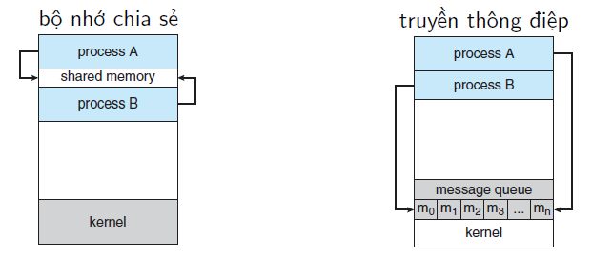
[CT107] CH3. TIẾN TRÌNH
Hợp TÁc TIẾN TRÌNH (COOPERATING PROCESS)
GIAO TIẾP LIÊN TIẾN TRÌNH
► Các tiến trình muốn trao đổi dữ liệu với nhau cần sử dụng cơ chế giao tiếp liên tiến trình (interprocess communication, IPC):
TS. TRẦN CÔNG ÁN – PGS. TS. TRẦN CAO ĐỆ
[CT107] HỆ ĐIỀU HÀNH

Slide 24
[CT107] CH3. TIẾN TRÌNH
Hợp TÁc TIẾN TRÌNH (COOPERATING PROCESS)
BỘ NHỚ CHIA SẺ (SHARED-MEMORY)
► Một vùng đệm (buffer) được dùng đế chia sẻ dữ liệu giữa các t/trình:
► kích thước không giới hạn (unbounded buffer): tiến trình đọc có thể chờ, tiến trình ghi không bao giờ chờ.
► kích thước có giới hạn (bounded buffer): cả tiến trình đọc và ghi có thể chờ.
► Ví dụ kinh điển “Nhà sản xuất - Người tiêu thụ”: tiến trình Nhà sản xuất sinh dữ liệu, được sử dụng bởi tiến trình Người tiêu thụ.
► Tạo 1 vùng nhớ đệm (buffer) chung.
► Tiến trình Nhà sản xuất ghi dữ liệu lên buffer.
► Tiến trình Người tiêu thụ lấy dữ liệu từ buffer.
TS. TRẦN CÔNG ÁN – PGS. TS. TRẦN CAO ĐỆ
[CT107] HỆ ĐIỀU HÀNH

Slide 25
[CT107] CH3. TIẾN TRÌNH
Hợp TÁc TIẾN TRÌNH (COOPERATING PROCESS)
TẠO VÙNG ĐÊM (BUFFERING)
#define BUFFER_SIZE 10 typedef struct {
} item;
item buffer[BUFFER_SIZE];
int in_item = 0;
int out_item = 0;
TS. TRẦN CÔNG ÁN – PGS. TS. TRẦN CAO ĐỆ
[CT107] HỆ ĐIỀU HÀNH

Slide 26
[CT107] CH3. TIẾN TRÌNH
Hợp TÁc TIẾN TRÌNH (COOPERATING PROCESS)
NHÀ SẢN XUẤT (PRODUCER)
item next_produced;
while (true) {
/* produce an item in next produced */
while (((in_item + 1) % BUFFER_SIZE) == out_item)
; /* do nothing */
buffer[in_item] = next_produced;
in_item = (in_item + 1) % BUFFER_SIZE;
}
TS. TRẦN CÔNG ÁN – PGS. TS. TRẦN CAO ĐỆ
[CT107] HỆ ĐIỀU HÀNH

Slide 27
[CT107] CH3. TIẾN TRÌNH
Hợp TÁc TIẾN TRÌNH (COOPERATING PROCESS)
NGƯỜI TIÊU DÙNG (CONSUMER)
item next_consumed;
while(true){
while(in_item == out_item)
; /* do nothing */
next_consumed = buffer[out_item];
out_item = (out_item + 1) % BUFFER_SIZE;
/* consume the item in next consumed */
}
TS. TRẦN CÔNG ÁN – PGS. TS. TRẦN CAO ĐỆ
[CT107] HỆ ĐIỀU HÀNH

Slide 28
[CT107] CH3. TIẾN TRÌNH
Hợp TÁc TIẾN TRÌNH (COOPERATING PROCESS)
TRUYỀN THÔNG ĐIỆP (MESSAGE PASSING)
► Giao tiếp giữa các tiến trình không cần dùng bộ nhớ chia sẻ : hữu ích trong môi trường phân tán, giao tiếp qua mạng.
► Cần hai thao tác: send(msg) và receive(msg).
► Tiến trình P và Q muốn giao tiếp với nhau:
► Tạo một nối kết giao tiếp (communication link)
► Trao đổi thông điệp thông qua send/receive
► Phương thức cài đặt nối kết giao tiếp (mức luận lý):
► Giao tiếp trực tiếp hay gián tiếp
► Đồng bộ hay bất đồng bộ
► Kích thước thông điệp cố định hay biến đổi
TS. TRẦN CÔNG ÁN – PGS. TS. TRẦN CAO ĐỆ
[CT107] HỆ ĐIỀU HÀNH

Slide 29
[CT107] CH3. TIẾN TRÌNH
Hợp TÁc TIẾN TRÌNH (COOPERATING PROCESS)
GIAO TIẾP TRỰC TIẾP (DIRECT COMMUNICATION)
► Các quá trình phải được đặt tên rõ ràng:
► Send(P, msg): gởi thông điệp tới quá trình P.
► Receive(Q, msg): nhận thông điệp từ quá trình Q.
► Các thuộc tính của nối kết giao tiếp:
► Các nối kết được thiết lập tự động.
► Một nối kết kết hợp với chính xác một cặp quá trình.
► Giữa mỗi cặp quá trình tồn tại chính xác một nối kết.
► Nối kết có thể một hướng, nhưng thường là hai hướng.
► Giao tiếp bất đối xứng: Send(P, msg), Receive(id, msg).
TS. TRẦN CÔNG ÁN – PGS. TS. TRẦN CAO ĐỆ
[CT107] HỆ ĐIỀU HÀNH

Slide 30
[CT107] CH3. TIẾN TRÌNH
Hợp TÁc TIẾN TRÌNH (COOPERATING PROCESS)
GIAO TIẾP GIÁN TIẾP (INDIRECT COMMUNICATION)
► Các thông điệp được gửi và nhận thông qua mailbox hay port.
► Mỗi mailbox có một định danh (id) duy nhất.
► Các quá trình chỉ có thể giao tiếp nếu chúng dùng chung mailbox.
► Send/Receive(A, msg): gởi/nhận thông điệp tới/từ hộp thư A.
► Các thuộc tính của nối kết gián tiếp:
► Nối kết chỉ được thiết lập nếu các quá trình chia sẻ một hộp thư chung.
► Một nối kết có thể kết hợp với nhiều quá trình.
► Mỗi cặp quá trình có thể dùng chung nhiều nối kết giao tiếp.
► Nối kết có thể một hướng hay hai hướng.
TS. TRẦN CÔNG ÁN – PGS. TS. TRẦN CAO ĐỆ
[CT107] HỆ ĐIỀU HÀNH

Slide 31
[CT107] CH3. TIẾN TRÌNH
Hợp TÁc TIẾN TRÌNH (COOPERATING PROCESS)
CÁC TÁC VỤ TRONG GIAO TIẾP GIÁN TIẾP
► Các tác vụ cơ bản: tạo mailbox mói, gửi và nhận thông điệp qua mailbox, và xóa mailbox.
► Chia sẻ mailbox:
► Các tiến trình có thể chia sẻ cùng 1 mailbox.
► Vấn đề: nếu 1 tiến trình gửi thì tiến trình nào sẽ nhận?
► Giải pháp cho việc chia sẻ mailbox:
► Một liên kết chỉ tương ứng với 2 tiến trình.
►Chỉ cho phép 1 tiến trình thực hiện thao tác nhận tại 1 thời điểm.
► HĐH chỉ định tiến trình nhận (1 tiến trình), và thông báo cho tiến trình gửi biết người nhận.
TS. TRẦN CÔNG ÁN – PGS. TS. TRẦN CAO ĐỆ
[CT107] HỆ ĐIỀU HÀNH

Slide 32
[CT107] CH3. TIẾN TRÌNH
Hợp TÁc TIẾN TRÌNH (COOPERATING PROCESS)
ĐỒNG BỘ HÓA (SYNCHRONISATION)
► Truyền thông điệp có thể chặn (blocking) hay không chặn (non-blocking).
► Blocking được xem là đồng bộ (synchronous):
► Blocking send: tiến trình gửi chờ cho đến khi thông điệp được nhận.
► Blocking receive : tiến trình nhận chờ cho đến khi thông điệp sẵn sàng .
► Non-blocking được xem là bất đồng bộ (asynchronous):
► Non-blocking send: gửi thông điệp và tiếp tục thực hiện công việc khác.
► Non-blocking receive: nhận một thông điệp hay rỗng.
TS. TRẦN CÔNG ÁN – PGS. TS. TRẦN CAO ĐỆ
[CT107] HỆ ĐIỀU HÀNH

Slide 33
[CT107] CH3. TIẾN TRÌNH
Hợp TÁc TIẾN TRÌNH (COOPERATING PROCESS)
TẠO VÙNG ĐỆM (BUFFERING)
► Vùng đệm dùng để chứa các thông điệp của 1 nối kết.
► Ba cách cài đặt:
► Sức chứa là 0 (zero capacity): tiến trình gửi bị chặn đến khi thông điệp được nhận (no buffering!?).
► Sức chứa giới hạn (bounded capacity): kích thước vùng đệm giới hạn n thông điệp. Tiến trình gửi bị chặn khi vùng đệm bị đầy.
► Sức chứa không giới hạn (unbounded capacity): kích thước không giới hạn. Tiến trình gửi không bao giờ bị chặn.
TS. TRẦN CÔNG ÁN – PGS. TS. TRẦN CAO ĐỆ
[CT107] HỆ ĐIỀU HÀNH

Slide 34
[CT107] CH3. TIẾN TRÌNH
GIAO TIẾP TRONG HÊ THỐNG CLIENT-SERVER
GIAO TIẾP TRONG HÊ THỐNG CLIENT-SERVER
► Có 3 phương pháp cơ bản thường được dùng đế giao tiếp trong mô hình client-server:
► Socket
► Remote Procedure Calls (RPCs)
► Pipe (ống dẫn)
► Các phương pháp chia sẻ bộ nhớ và truyền thông điệp cũng có thể dùng cho giao tiếp client-server.
TS. TRẦN CÔNG ÁN – PGS. TS. TRẦN CAO ĐỆ
[CT107] HỆ ĐIỀU HÀNH

Slide 35
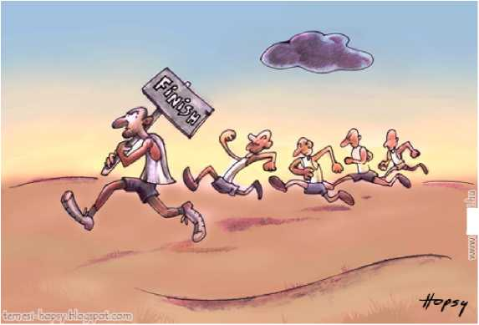

Slide 36
[CT107] CH3. TIẾN TRÌNH
GIAO TIẾP TRONG HÊ THỐNG CLIENT-SERVER
GIAO TIẾP BẰNG SOCKET
SOCKET
► Socket là một điếm nút của giao tiếp (endpoint of communication) của hai tiến trình.
► Hình thành từ 1 địa chỉ IP và 1 số hiệu cổng (port, 0-65535).
► Socket 192.168.10.20:8080 là socket có cổng 8080 trên máy 192.168.10.20
► Mỗi cặp tiến trình giao tiếp dùng 1 cặp socket - 1 client socket và 1 server socket.
► Số hiệu cổng của client socket được gán tự động khi tạo ra, còn số hiệu cổng của server socket phải khai báo tường minh.
► Các tiến trình trong cùng hệ thống không được dùng port trùng nhau.
■0 0,0
36
KHOA CNTT&TT, ĐHCT
[CT107] CH3. TIẾN TRÌNH

Slide 37
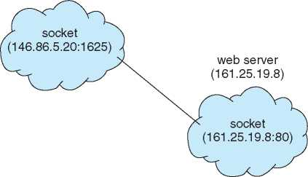
[CT107] CH3. TIẾN TRÌNH
GIAO TIẾP TRONG HÊ THỐNG CLIENT-SERVER
GIAO TIẾP BẰNG SOCKET
Mô HÌNH GIAO TIẾP DÙNG SOCKET
host X
(146.86.5.20)
■0 0,0
37
KHOA CNTT&TT, ĐHCT
[CT107] CH3. TIẾN TRÌNH

Slide 38
[CT107] CH3. TIẾN TRÌNH
GIAO TIẾP TRONG HÊ THỐNG CLIENT-SERVER
GIAO TIẾP BẰNG SOCKET
DATE SERVER
public static void main(String[] args) { try {
ServerSocket sock = new ServerSocket(6013);
/* now listen for connections */ while (true) {
Socket client = sock.accept();
PrintWriter pout = new
PrintWriter(client.getOutputStream(), true);
/* write thể Date to thể socket */ pout.println(new java.util.Date().toString());
/* close thể socket and resume listening */ client.close();
}
}
catch (IOException ioe) {
System.err.println(ioe);
}
■0 0,0
38
KHOA CNTT&TT, ĐHCT
[CT107] CH3. TIẾN TRÌNH

Slide 39
[CT107] CH3. TIẾN TRÌNH
GIAO TIẾP TRONG HÊ THỐNG CLIENT-SERVER
GIAO TIẾP BẰNG SOCKET
DATE CLIENT
public static void main(String[] args) { try {
/* make connection to server socket */
Socket sock = new Socket("127.0.0.1",6013); InputStream in = sock.getInputStream(); BufferedReader bin = new
BufferedReader(new InputStreamReader(in));
/* read thể date from thể socket */
String line;
while ( (line = bin.readLine()) != null) System.out.println(line);
/* close thể socket connection*/ sock.close();
}
catch (IOException ioe) {
System.err.println(ioe);
}
■0 0,0
39
KHOA CNTT&TT, ĐHCT
[CT107] CH3. TIẾN TRÌNH

